Slide 1


Онлайн-образование

Slide 2
Меня хорошо слышно?
Ставьте , если все хорошо
Напишите в чат, если есть проблемы
+

Slide 3
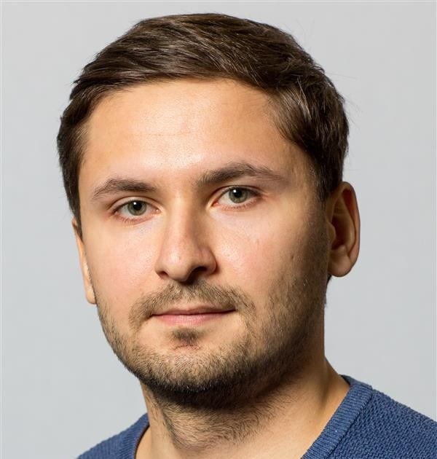
Защита проекта
Тема: REST-сервис подсистемы потребительского кредитования Банка
Гиливанов Марат

Slide 4

План защиты
Цели проекта
Используемые технологии
Общая архитектура
Что получилось
Выводы

Slide 5
Цели проекта
Закрепить навыки по пройденным темам курса
1
Применить Spring в своей предметной области
2

Slide 6

Используемые технологии
Spring Boot Spring Data JPA
Spring Data REST Spring MVC
Spring Security Spring Integration Spring Mail Spring Actuator
Spring Cloud Netflix Hystrix
1
2
Postgres, H2
3
Spring Boot Test, Spring Security Test, JUnit5, Mockito
Одна мысль на слайде
без картинок
Использование цифр для опроса
0-9
4
Lombok, Swagger

Slide 7
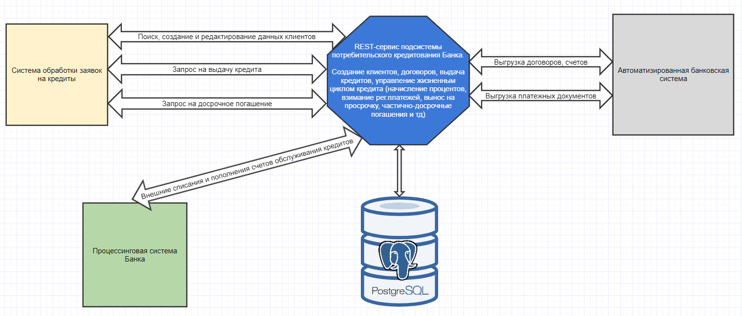
Общая архитектура

Slide 8
Что получилось
Демонстрация приложения и исходных кодов

Slide 9

Планы по развитию
Развитие бизнес-логики приложения.
2. Кеширование для увеличения производительности(Apache Ignite)
3. Асинхронное взаимодействие с внешними системами(Kafka)
4. Асинхронное взаимодействие с внешними системами(Kafka)
5. Front-end для администратора

Slide 10
Спасибо за внимание!
Гиливанов Марат

